Slide 1
DBB134 Bilimsel Araştırmanın Temelleri
Çarşamba, 09.00-11.00
Dr. Öğr. Üyesi İpek Pınar Uzun

Slide 2
Veri Kaynakları
Veri Kaynakları: Yazılı, Sözlü ve Görsel Veri Kaynakları
İnternet Taraması: Arama Motorları, Akademik Yayın Arama Motorları
Google Scholar, Elsevier, Springer, DeGruyter, Cambridge gibi kaynaklarda uygulamalı anlatım kullanılarak tarama yapılması
Konu Seçimi Üzerine Tartışma
DBB 134 - İpek Pınar Uzun

Slide 3
Alanyazın (Literatür) Taraması Süreci: Veri Tabanları
Science Citation Index (SCI) ya da Social Science Citation Index (SSCI): https://apps.webofknowledge.com/WOS_GeneralSearch_input.do?product=WOS&search_mode=GeneralSearch&SID=U23CtXdu8JcMUVPUWrF&preferencesSaved=
Pubmed: https://www.ncbi.nlm.nih.gov/pubmed
Elsevier-Science Direct: http://www.sciencedirect.com/
Ulakbim Ulusal Veritabanı: http://uvt.ulakbim.gov.tr/uvt/
Ulakbim Uluslararası Veritabanı: http://www.ulakbim.gov.tr/yeniweb/vt/
Ulusal Tez Merkezi: https://tez.yok.gov.tr/UlusalTezMerkezi/
DBB 134 - İpek Pınar Uzun

Slide 4
Alanyazın (Literatür) Taraması Süreci: Veri Tabanları
Google Akademik (Google Scholar): https://scholar.google.com.tr/
LinguistList: http://linguistlist.org/
Cambridge University Press: https://www.cambridge.org/
Oxford University Press: https://academic.oup.com/
The MIT Press: https://mitpress.mit.edu/
John Benjamins Publishing: https://benjamins.com/#home
Springer: http://www.springer.com/gp/
Wiley Blakcwell Publishing: https://www.wiley.com/en-tr
DBB 134 - İpek Pınar Uzun

Slide 5
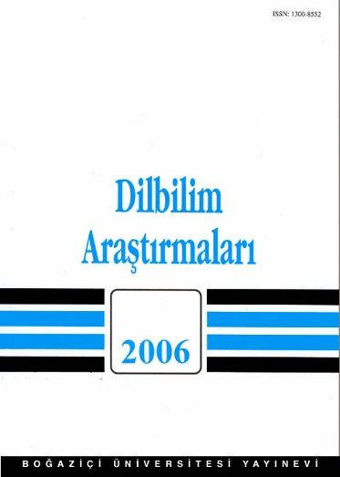
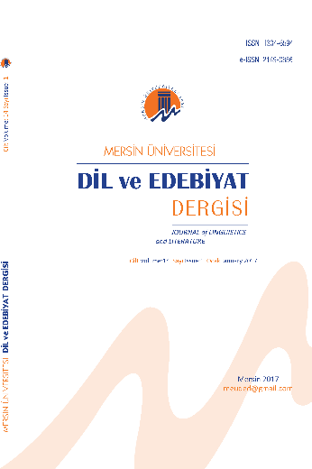
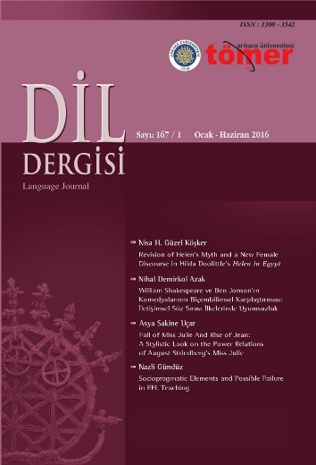
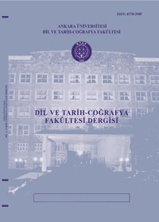
Alanyazın (Literatür) Taraması Süreci: Veri Tabanları
Genel Dilbilim (Ulusal Dergiler)
DBB 134 - İpek Pınar Uzun

Slide 6
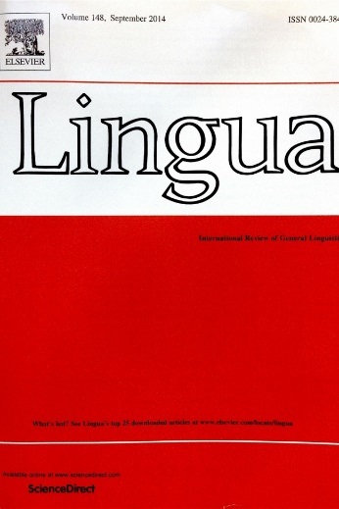
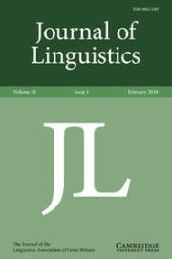
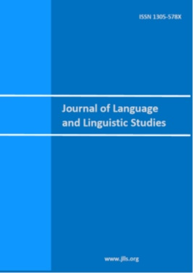
Alanyazın (Literatür) Taraması Süreci: Veri Tabanları
Uluslararası İndekslerdeki Dergiler
DBB 134 - İpek Pınar Uzun

Slide 7
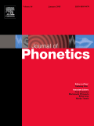
Alanyazın (Literatür) Taraması Süreci: Veri Tabanları
Uluslararası İndekslerdeki Dergiler
DBB 134 - İpek Pınar Uzun

Slide 8
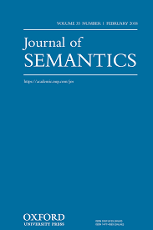
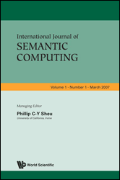
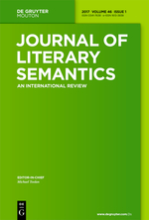
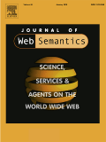
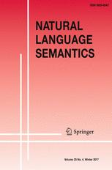
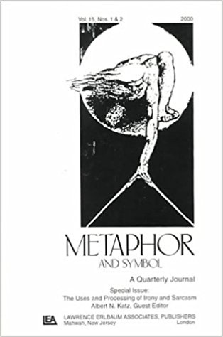
Alanyazın (Literatür) Taraması Süreci: Veri Tabanları
Uluslararası İndekslerdeki Dergiler
DBB 134 - İpek Pınar Uzun

Slide 9
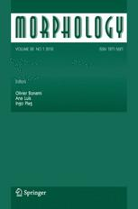
Alanyazın (Literatür) Taraması Süreci: Veri Tabanları
Uluslararası İndekslerdeki Dergiler
DBB 134 - İpek Pınar Uzun

Slide 10
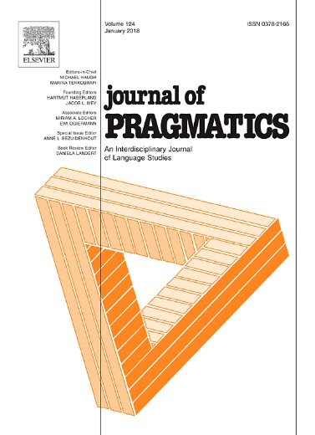
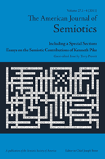
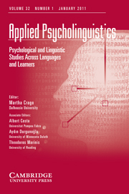
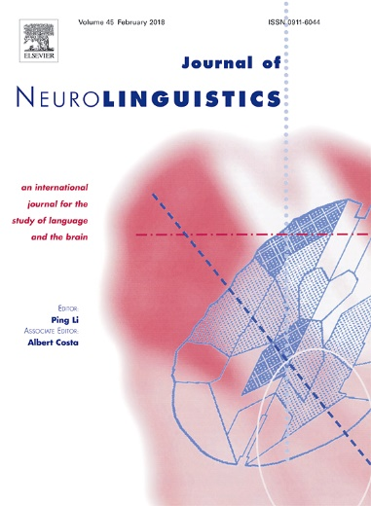
Alanyazın (Literatür) Taraması Süreci: Veri Tabanları
Uluslararası İndekslerdeki Dergiler
DBB 134 - İpek Pınar Uzun

